Slide 1
Études de cas africaines en logistique et chaînes d’approvisionnement
Justyna Staszak-Winkler
Daniel Kaszubowski

Slide 2
Road Transportation Systems Engineering Development in the Sub-Saharan Africa – Modern EU Master Programme & Capacity Building

Slide 4
Concevoir la croissance : analyser les déficits d’infrastructure et l’innovation numérique dans la logistique subsaharienne
MODULE 3

Slide 5
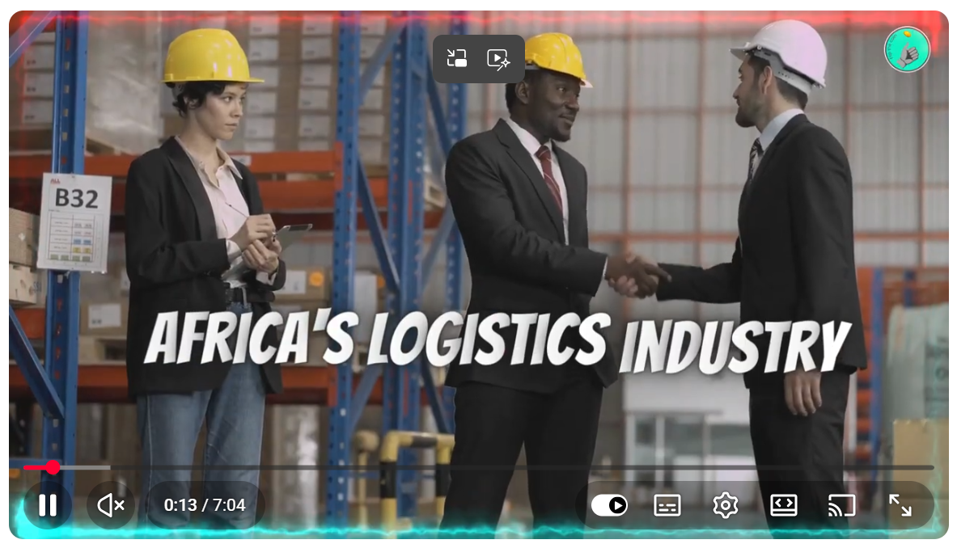
Investir dans le secteur logistique africain : opportunités et défis
https://www.youtube.com/watch?app=desktop&v=6Gvt4GguZIg

Slide 6
Résumé de la vidéo
La vidéo « Investir dans le secteur logistique africain : opportunités et défis » examine l’importance croissante des systèmes logistiques et de transport dans le soutien au développement économique et à l’intégration régionale des pays africains. Le document souligne que le secteur logistique africain connaît une expansion rapide en raison de l’urbanisation, de la croissance démographique, du développement du commerce électronique et de l’augmentation du commerce intra-africain. En même temps, la vidéo met en évidence de grands obstacles liés au transport, notamment la mauvaise qualité des infrastructures routières, la congestion portuaire, la fragmentation des réseaux logistiques, les inefficacités douanières et la capacité d’investissement limitée.
La vidéo traite du rôle des investisseurs privés, des gouvernements et des partenariats internationaux dans le développement de pôles logistiques, de corridors de transport, de systèmes d’entreposage et de technologies logistiques numériques. Une attention particulière est accordée à la relation entre la qualité des infrastructures et la fiabilité des chaînes d’approvisionnement. La vidéo présente l’investissement logistique à la fois comme une opportunité économique et comme une nécessité de développement.

Slide 7
Résultats d’apprentissage
Après avoir réalisé le travail, l’étudiant :
analyse la relation entre la qualité des infrastructures de transport et l’efficacité des systèmes logistiques dans les pays africains ;
identifie les principaux obstacles qui limitent les investissements logistiques dans les économies en développement ;
évalue la faisabilité des solutions de transport et de logistique présentées dans la vidéo ;
compare les défis logistiques dans différents pays d’Afrique subsaharienne ;
propose des mesures réalistes d’ingénierie des transports et d’amélioration logistique adaptées aux conditions locales.

Slide 8
Consignes pour les étudiants
Regardez la vidéo « Investir dans le secteur logistique africain : opportunités et défis » et préparez un rapport analytique ou une présentation traitant les tâches suivantes :
identifiez le principal problème de transport ou de logistique présenté dans la vidéo ;
décrivez les causes techniques, économiques et organisationnelles de ce problème ;
expliquez les conséquences des systèmes logistiques inefficaces pour le commerce, la mobilité, les chaînes d’approvisionnement et le développement économique.

Slide 9
Consignes pour les étudiants
Reliez le problème identifié aux conditions locales en République démocratique du Congo, au Cameroun ou dans un autre pays d’Afrique subsaharienne.
Indiquez quelles données de transport, d’infrastructure, d’exploitation ou économiques seraient nécessaires pour une analyse d’ingénierie plus approfondie du problème.
Proposez 3 à 5 actions correctives ou de développement réalistes susceptibles d’améliorer la performance logistique dans les conditions africaines locales.
Évaluez de manière critique la crédibilité et les limites de la vidéo en tant que source d’information professionnelle.

Slide 10
Questions d’appui
Quels sont les principaux obstacles logistiques et de transport identifiés dans la vidéo ?
Comment la qualité des infrastructures routières influence-t-elle la fiabilité des chaînes d’approvisionnement et l’attractivité pour les investisseurs ?
Pourquoi les coûts logistiques sont-ils souvent plus élevés dans les pays africains que dans les économies développées ?
Quel rôle jouent les pôles logistiques, les ports secs et les corridors de transport dans le développement régional ?

Slide 11
Questions d’appui
Quelles solutions présentées dans la vidéo semblent réalistes pour les pays à faible revenu, et lesquelles pourraient être difficiles à mettre en œuvre ?
Quelles données importantes d’ingénierie ou d’exploitation manquent dans la vidéo ?
Comment les gouvernements, les universités et les entreprises logistiques privées pourraient-ils coopérer pour améliorer les systèmes de transport ?
Quels risques peuvent décourager les investissements logistiques à long terme en Afrique subsaharienne ?

Slide 12
Résultat attendu du travail
Les étudiants doivent préparer :
un rapport analytique (3 à 5 pages) ou une présentation (5 à 7 diapositives),
3 à 5 recommandations pratiques.
Les étudiants peuvent également préparer :
une analyse SWOT,
une analyse des parties prenantes,
une carte simple d’un corridor de transport,
une matrice problème–cause–effet–action.

Slide 13
Critères d’évaluation
Critère | Très bien | Moyen | Faible | Points
Compréhension de la vidéo | Excellente compréhension des enjeux logistiques et de transport présentés dans la vidéo | Compréhension partielle avec quelques éléments manquants | Interprétation superficielle ou incorrecte | 20
Qualité de l’analyse du problème | Analyse approfondie et logique des causes et des conséquences | Analyse de base, avec une profondeur limitée | Observations descriptives sans raisonnement critique | 20
Référence aux réalités de l’Afrique subsaharienne | Intégration solide des réalités et contraintes du transport africain | Référence générale au contexte africain | Aucune contextualisation locale significative | 20
Qualité des recommandations | Solutions réalistes, faisables et techniquement justifiées | Recommandations partiellement réalistes | Solutions irréalistes ou insuffisamment justifiées | 20
Structure et qualité de la présentation | Travail clair, professionnel et bien organisé | Problèmes mineurs de structure | Travail mal organisé et difficile à suivre | 10
Esprit critique | Réflexion critique solide sur les limites de la vidéo, son biais promotionnel et les données manquantes | Évaluation critique limitée | Accepte les informations sans esprit critique | 10

Slide 14
Brève description pour les étudiants
Regardez la vidéo « Investir dans le secteur logistique africain : opportunités et défis » et préparez un rapport (3 à 5 pages) ou une présentation (5 à 7 diapositives). Analysez les principaux problèmes logistiques et de transport présentés dans le document, notamment les limites des infrastructures, les coûts logistiques et les obstacles à l’investissement. Reliez les questions abordées dans la vidéo aux réalités de la République démocratique du Congo, du Cameroun ou d’un autre pays d’Afrique subsaharienne.
Votre travail doit : identifier les causes et les conséquences du problème, évaluer le réalisme des solutions proposées, indiquer les données d’ingénierie ou d’exploitation manquantes, proposer 3 à 5 actions correctives réalistes adaptées aux conditions locales. Vous devez également évaluer de manière critique la vidéo comme source d’information, en tenant compte de son caractère promotionnel et de l’absence de données détaillées sur la performance du transport. Les éléments facultatifs comprennent une analyse SWOT, une analyse des parties prenantes ou une matrice problème–cause–effet.

